Slide 1





CAPSTONE · INGENIERÍA EN INFORMÁTICA · SEDE PLAZA VESPUCIO
Contabilidad y automatización tributaria con inteligencia artificial, en un solo lugar.
Pedro Ahumada
Nicolás Sazo
Vicente San Martín
PRODUCT OWNER / BACKEND
SCRUM MASTER / BASE DE DATOS
FRONTEND / INTEGRACIÓN
Prioriza requerimientos, arquitectura de APIs en NestJS y precisión de la lógica contable. También QA/Tester.
Modela y administra el esquema relacional en PostgreSQL; gestiona el flujo de trabajo del equipo.
Interfaces en Next.js, integración de APIs y OCR, articulación visual del asistente de IA.
1 / 12

Slide 2



El Caso
Contadores, PYMEs y grandes empresas hoy pierden horas revisando información dispersa antes de declarar impuestos.
El problema
La solución
2 / 12

Slide 3
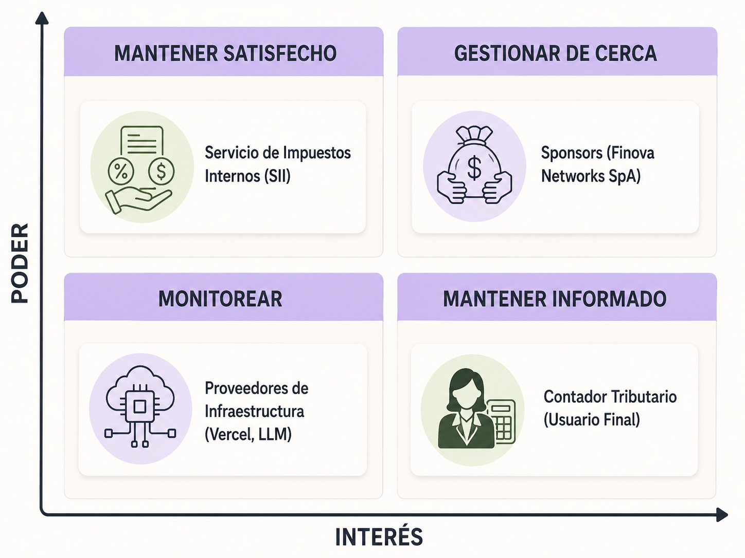
Mapa de Actores
Cuatro grupos de interés priorizados por poder e interés sobre el proyecto.
Fuente: Mapa de Actores — carpeta Finova Capstone (Drive).
3 / 12

Slide 4

Objetivos
Objetivo General
Desarrollar, durante el semestre académico, un MVP funcional de Finova que centralice compras, ventas y DTE, automatice su incorporación desde el SII, genere una propuesta del Formulario 29 y use un asistente de IA para detectar errores o inconsistencias.
Centralizar la gestión de usuarios, empresas, DTE, compras y ventas en un solo sistema.
Automatizar la importación de información tributaria desde el SII.
1
2
Generar una propuesta/simulación del Formulario 29 a partir de datos procesados.
Incorporar un asistente de IA que detecte errores antes de declarar.
3
4
Validar el MVP mediante casos de prueba que demuestren reducción de tareas manuales.
Garantizar trazabilidad, roles y seguridad sobre información tributaria sensible.
5
6
4 / 12

Slide 5

Plan de Trabajo
Gestión Scrumban en Jira (proyecto KAN — “Finova: El futuro”), con 6 épicas y checklist de entregables por fase.
FASE 1
FASE 2
FASE 3
Definición y diseño
Construcción (Sprints)
Cierre y validación
Análisis del caso, squad y RACI
Product Vision Board
Épicas e historias de usuario
Modelo relacional y arquitectura (borrador)
Sprint Planning, Backlog y Scrumboard
Ambiente de desarrollo y BD en PostgreSQL
Desarrollo de APIs, ingesta DTE y motor F29
Burndown, Daily y Review por sprint
Pruebas unitarias, integración y seguridad
Retrospectiva del proyecto
Informe final y manual de usuario
Demostración del MVP
➜
➜
5 / 12

Slide 6


Metodología
Scrumban
6 épicas del proyecto
El equipo combina Scrum y Kanban para mantener flexibilidad en el flujo de trabajo, con roles claros y ciclos cortos de entrega.
01 · Gestión del Core Contable
02 · Motor Tributario y Propuesta F29
03 · Ingesta y Gestión de DTE
04 · Gestión de Usuarios y Empresas
05 · Copiloto Tributario con IA
06 · Auditoría, Trazabilidad y Seguridad
Product Backlog priorizado y Sprint Backlog en Jira
Scrumboard, Daily Meeting y Registro de impedimentos
Burndown Chart, Review y Retrospective por sprint
Proyecto KAN — “Finova: El futuro” en Jira (pedrojahumadaf.atlassian.net). Ejemplo: HU-08 — “generar una propuesta del F29”, 13 story points, prioridad alta.
6 / 12

Slide 7




Stack Tecnológico
Elegido para precisión numérica, modularidad y escalabilidad de un sistema contable-tributario.
Next.js + TypeScript
NestJS (Node.js)
PostgreSQL + Redis
Frontend con SSR/edge para SEO y velocidad; tipado estático compartido con el backend.
Backend modular: facturación, tesorería y otros módulos evolucionan de forma independiente.
Transacciones ACID y precisión numérica para montos; Redis para caché, colas y sesiones.
OCR + LLM
Vercel
Seguridad & SII
OCR especializado en DTE/boletas y un LLM de propósito general para el chatbot de soporte.
Edge, CDN global, funciones serverless y CI/CD automatizado sin gestión de servidores.
JWT/OAuth2, cifrado en tránsito y reposo, multi-tenant, módulo propio de integración SII.
7 / 12

Slide 8
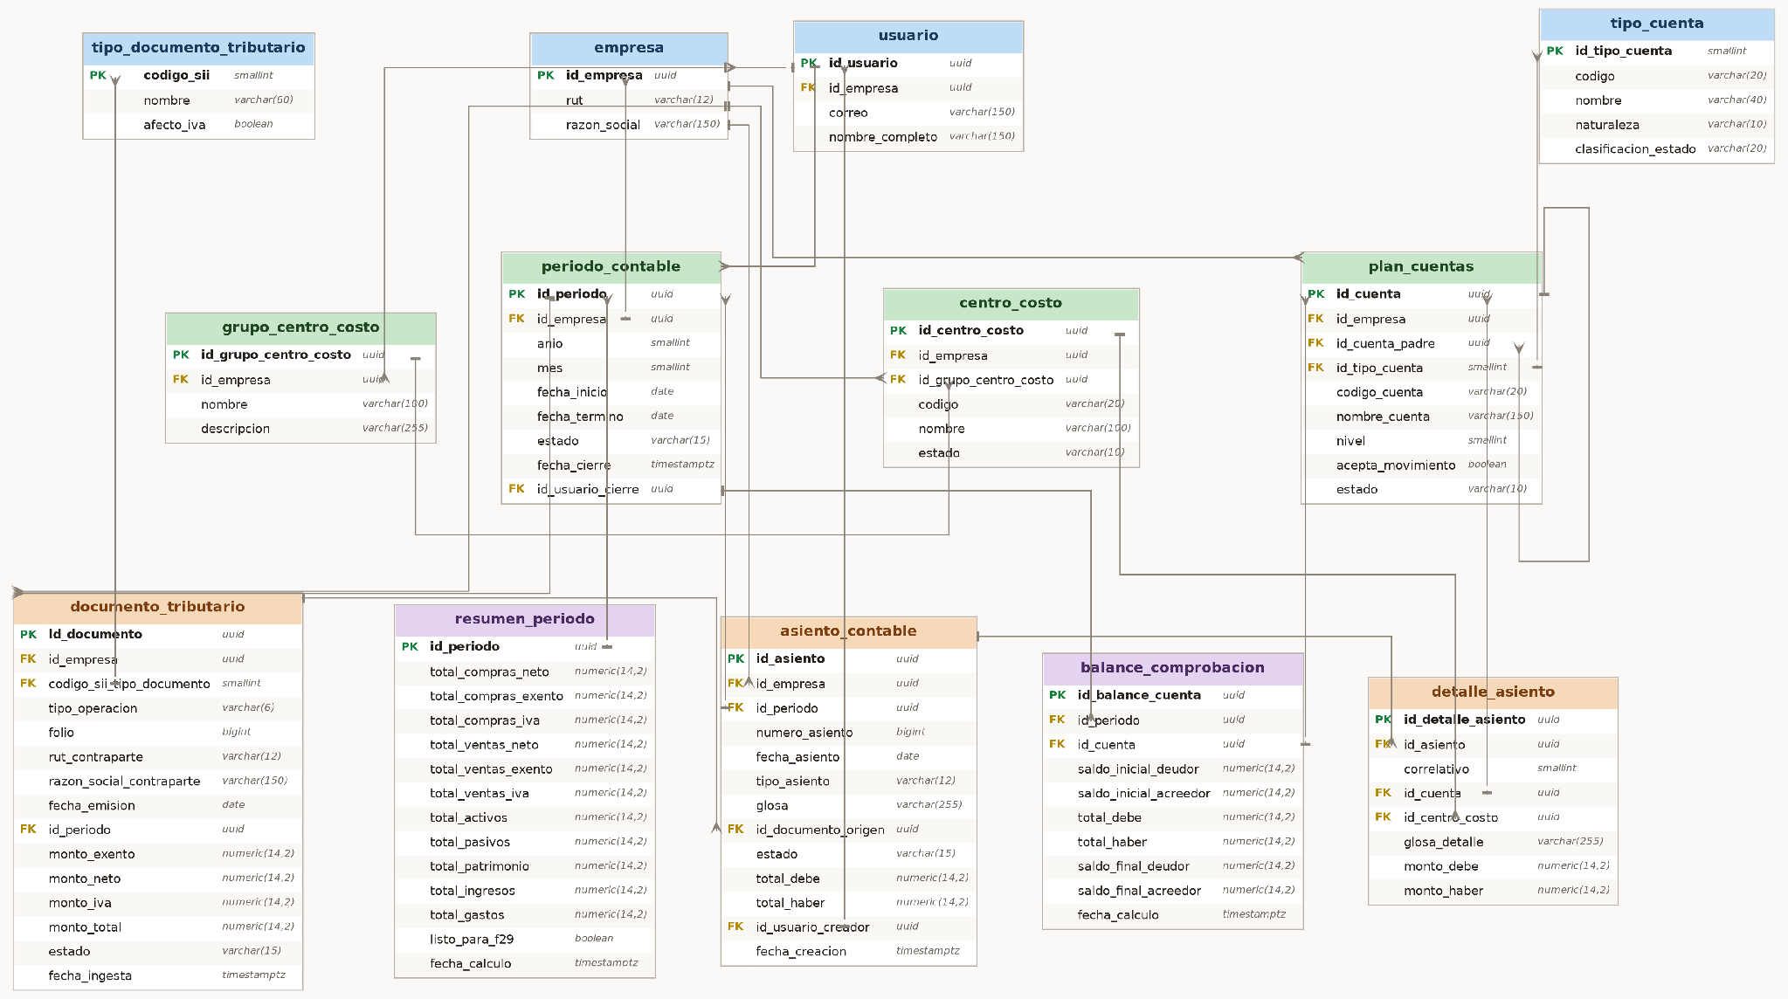
Modelo Relacional (borrador)
13 entidades del núcleo contable, organizadas en 4 etapas: identidad, estructura operativa, documentos/asientos y resúmenes de período.
Fuente: finova_erd_core_contable.png y Desglose MER — Épica 01, borrador de Nicolás Sazo (Arquitectura BD).
8 / 12

Slide 9
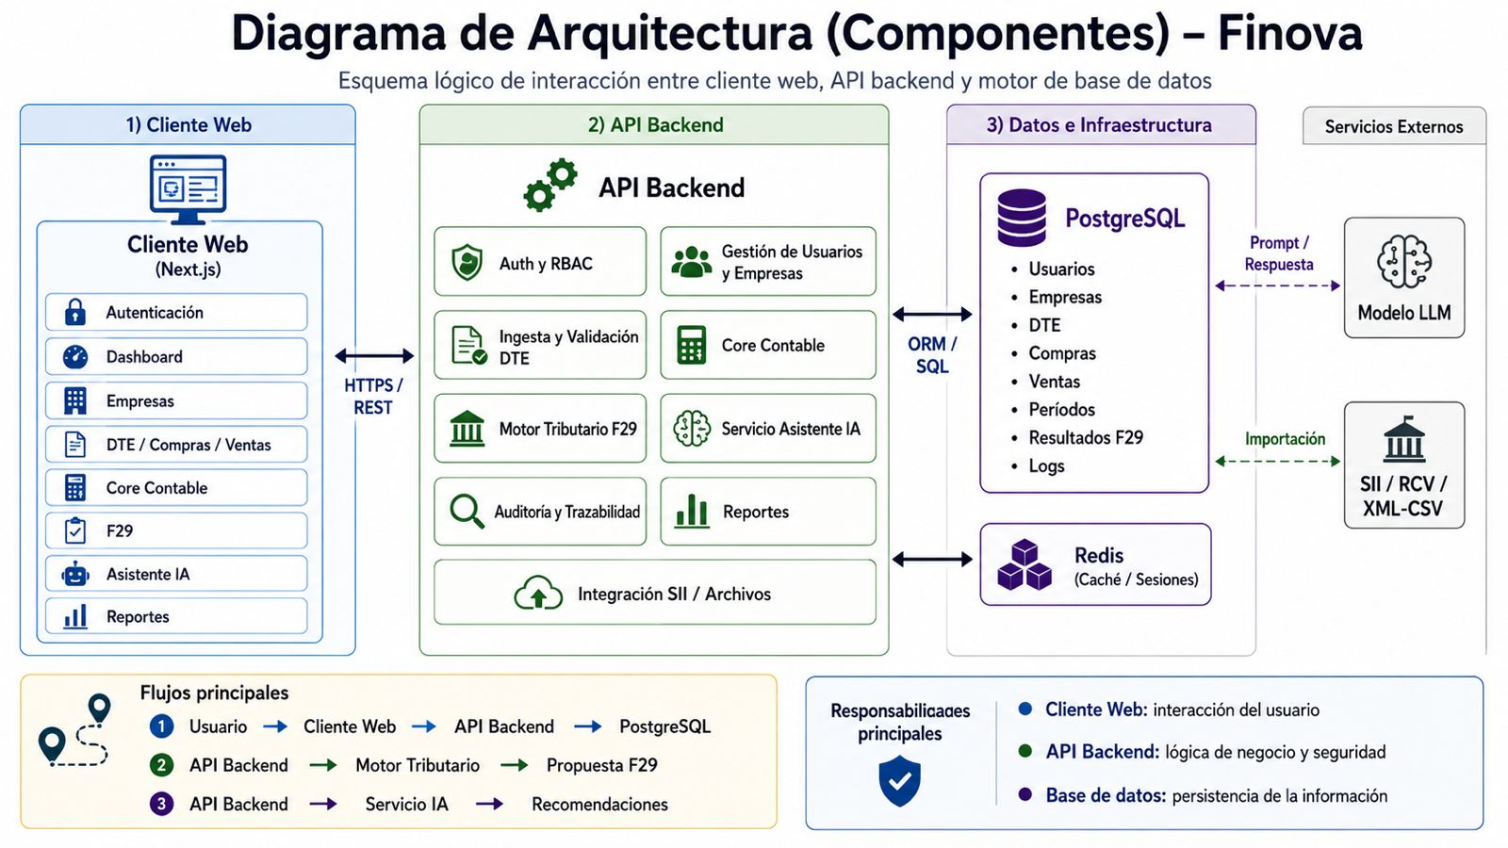
Diagrama de Arquitectura
Cliente Web (Next.js) → API Backend (NestJS) → Datos e Infraestructura, con servicios externos de IA y del SII.
Despliegue
Frontend en Vercel (edge + CDN)
Backend NestJS en contenedor Docker
PostgreSQL y Redis en capa de persistencia
APIs externas: SII/RCV, Modelo LLM, OCR
Fuente: Diagrama arquitectura de componentes.jpeg y Diagrama arquitectura de despliegue.pdf — carpeta Finova Capstone (Drive).
9 / 12

Slide 10


Mockups
Prototipo visual UI/UX a cargo de Vicente San Martín (Development Team).
Dashboard principal
Ingesta de DTE
Copiloto Tributario
Resumen de período, compras, ventas y alertas de IA
Carga y validación de documentos tributarios electrónicos
Propuesta F29 y detección de inconsistencias
Existe una grabación de mockup interactivo (MOCKUP.mp4) en la carpeta de Drive; se recomienda incrustarla o proyectarla en vivo durante la defensa.
10 / 12

Slide 11


Próximos Pasos
Fase 2 — Construcción
Riesgos a gestionar
Cerrar el Modelo Relacional y Diagrama de Arquitectura (aún en revisión)
Configurar ambiente de desarrollo y script SQL en PostgreSQL
Implementar ingesta OCR de DTE y motor de reglas tributarias
Iniciar Sprint 1 con historias EP-01 y EP-03
Acceso limitado a servicios y esquemas del SII
Cambios en normativa tributaria durante el desarrollo
Precisión de respuestas del asistente de IA
Manejo seguro de información tributaria sensible
11 / 12

Slide 12
CIERRE
Finova le devuelve el tiempo al contador
Centralizar compras, ventas y DTE, automatizar la sincronización con el SII y sumar un copiloto tributario de IA reduce las tareas repetitivas y el riesgo de errores en la declaración tributaria.
No buscamos reemplazar al profesional contable: buscamos convertir su trabajo diario en un centro de control estratégico, con más tiempo para asesorar y menos tiempo tipeando planillas.
60
98%
85%
1
usuarios activos en 6 meses
sincronización exitosa con SII
retención mensual en 8 meses
contrato corporativo en 18 meses
12 / 12

